Slide 1





Kwartaal 1
Graad 8: Selfontwikkeling in die samelewing
Les 1- Seksualiteit 101
Notes:
Skyfie 1: inleiding 5 min
Welkom terug by Lewensoriëntering, Graad 8's. Vandag begin ons 'n nuwe afdeling wat oor twee lesse sal strek. Hierdie besprekings kan sommige van julle 'n bietjie ongemaklik en skaam laat voel. Onthou dat jy nie al die antwoorde hoef te ken nie en om vrae te hê is altyd goed. As jy verleë voel oor jou vrae, is jy welkom om 'n anonieme nota in die klasposbus te plaas of 'n epos na hierdie adres ____________________ te stuur.
(Nota aan onderwyser - skep en e-posadres of google-vorm waarheen leerders vrae kan stuur waarheen hulle antwoorde wil hê tydens hierdie twee lesse. Jy kan selfs hierdie benadering deur die jaar voortsit om sensitiewe onderwerpe te bespreek. Verduidelik aan leerders dat dit heeltemal anoniem is en jy sal die enigste persoon wees wat hierdie e-posse ontvang. Gratis e-posrekeninge kan op Gmail / Yahoo/ Hotmail gemaak word. Druk hierdie e-posadres op 'n plakkaat uit en plaas dit in 'n sigbare area van die klas. Leerders kan op enige stadium hul vrae in hierdie blokkie steek sonder om hul naam by te voeg. Maak tyd in Les 2 om op sommige van hierdie vrae te reageer as dit nie in die inhoud gedek word nie.)
As die opvoeder, maak seker dat:
Leerders weet dat die klaskamer 'n VEILIGE PLEK is en almal moet respek toon vir allerhande verskille.
Jy kan leerders aanmoedig om 'n joernaal te hou om alle vrae neer te skryf waaroor hulle ongemaklik is om in die klas te vra.
Konsepte moet gebruik word om jou onderrig te ondersteun en jy moet altyd die leerders se begrip van die konsepte monitor.
Bestuur diversiteit op 'n sensitiewe manier om hindernisse tot leer en onderrig te akkommodeer:
Verskillende ouderdomsgroepe en ervarings
Taal (om alle taalvlakke van leerders te akkommodeer is nie moontlik nie, die taalbevoegdheidsvlakke van leerders is te divers, maar jy moet daarna streef om te fasiliteer op so 'n manier dat betekenisvolle leer wel plaasvind.)

Slide 2

Waar het jy die eerste keer van seks en seksualiteit gehoor?
familie
vriende
media
skool
Notes:
Skyfie 2: 5 min
Kan jy onthou waar jy die eerste keer van seks en seksualiteit gehoor het. Kyk gerus na die lys hierbo. Watter een dink jy is die waarskynlikste.
Skryf in jou Les 1 – Werkkaart neer wat jy glo die verskil is tussen seks en seksualiteit is.

Slide 3
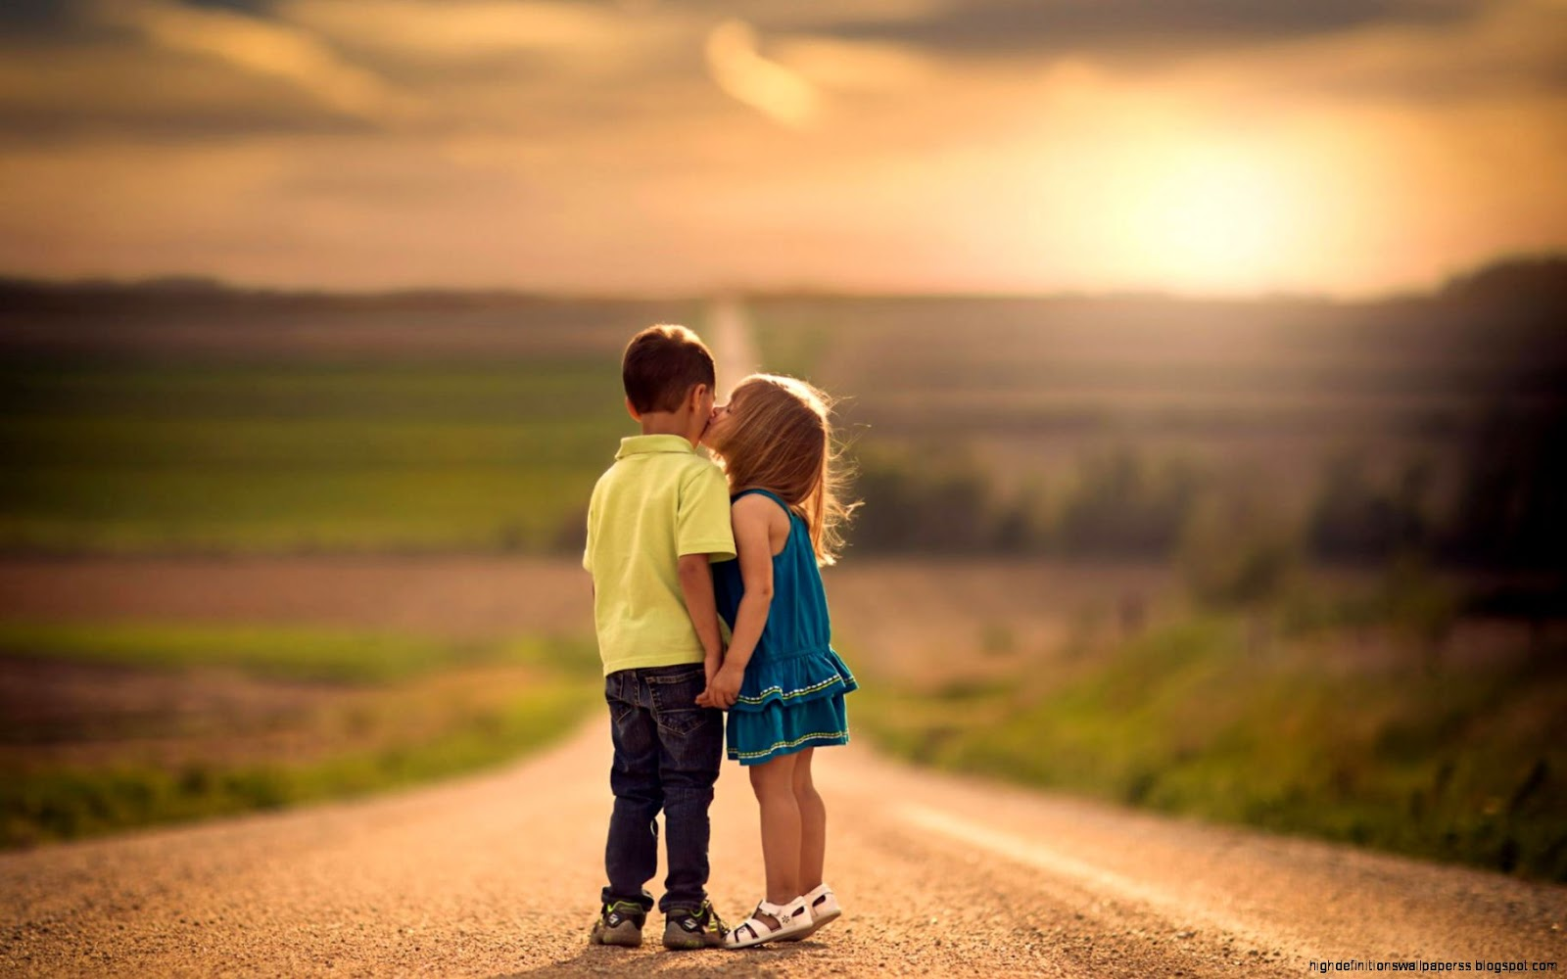
Hoekom moet ons oor seksualiteit praat?
Notes:
Skyfie 3: 5: 7 min
Hoekom moet ons oor seksualiteit praat?
As 'n tiener, sal jy soveel veranderinge in jou liggaam voel en ervaar terwyl jy deur puberteit gaan. Hierdie gevoelens sal jou soms selfbewus en onseker maak oor jou liggaam en seksualiteit. Maar as jy 'n sterk selfbeeld en hoë selfvertroue het, sal jy 'n sterk oortuiging ontwikkel van wie jy is en 'n gesonde houding teenoor seksualiteit hê. 'n Persoon wat met hul selfbeeld sukkel, kan in 'n seksuele verhouding betrokke raak voordat hulle gereed is. Dit is belangrik vir jou om oor die volgende twee lesse 'n paar gesonde reëls of regte te ontwikkel waarby jy van plan is om te hou wanneer dit by fisiese verhoudings met ander mense kom.

Slide 4
Seksualiteit is:
Hoe ons oor onsself en ons liggame voel.
Ons seksuele gedagtes en gevoelens teenoor ander mense.
Die manier waarop ons teenoor ander mense optree.
Die veranderinge in ons liggame om ons voor te berei om eendag voort te plant.
Dit is die lewenslange reis van geboorte tot die dood, aangesien alle mense seksuele wesens is.
Seks is:
‘n daad van omgang en ‘n viering van jou seksualiteit.
Notes:
Skyfie 4: 5 min
Kom ons kyk na hierdie twee definisies. Voeg by jou antwoord op jou Les 1 - Werkkaart.
Seksualiteit kan beskryf word as: Hoe ons oor onsself en ons liggame voel. Ons seksuele gedagtes en gevoelens teenoor ander mense. Die manier waarop ons teenoor ander mense optree. Die veranderinge in ons liggame om ons voor te berei om eendag voort te plant. Dit is die lewenslange reis van geboorte tot dood aangesien alle mense seksuele wesens is.
Seks is: 'n daad van omgang en 'n viering van iemand se seksualiteit.

Slide 5
MY REËLS…
My liggaam behoort aan my. Ek kies wanneer ek reg is vir ‘n fisiese verhouding en wat dit behels.
……
……
……
Notes:
Skyfie 5:
Kom ons neem 'n oomblik om DRIE reëls of regte neer te skryf waarby jy van plan is om te hou wanneer dit by jou seksualiteit kom. Skryf dit in jou Les 1 – Werkkaart neer. Onthou dat hierdie reëls vir jou privaat is.

Slide 6

Die invloed van vriende en portuurgroepe
Bespreek hierdie TWEE vrae in julle groepe:
Waarom het vriende en portuurgroepe soveel invloed op jou idees oor seks en seksualiteit tydens jou tienerjare?
2) Hoe gebruik jou vriende groepsdruk om jou keuses oor seks en seksualiteit te beïnvloed?
Notes:
Skyfie 6: 15 min
Gedurende jou tienerjare het jou vriende en portuurgroep waarskynlik die grootste invloed op jou lewe. Dit blyk ook dat hulle die grootste bron van inligting rakende seksuele kwessies is; en dikwels vra tieners mekaar vir raad. Hierdie raad wat gegee word, sal 'n groot invloed hê op wat jou vriende doen.
In julle groepe, bespreek hierdie twee vrae vir 5 minute. Kies 'n woordvoerder om terugvoer aan die klas te gee.
Waarom het vriende en portuurgroepe soveel invloed op jou idees oor seks en seksualiteit tydens jou tienerjare?
Die meeste leerders sal iets sê soos:
Jy voel dat jy by jou maats moet inpas, so jy sal eerder na hulle luister en dinge doen wat hulle dink ‘cool’ is.
Dit voel asof jy nie meer met jou ouers oor die weg kom nie.
Hulle is maklik om mee te praat en vinnig om jou te vertel van wat hulle gedoen het.
Hoe gebruik jou vriende groepsdruk om jou keuses oor seks en seksualiteit te beïnvloed?
Hulle vertel ons van hul eie seksuele ervarings en plaas druk op ons om dieselfde te doen.
Hulle laat ons voel asof ons dit moet doen om in te pas en aanvaar te word.
Hulle opinies beïnvloed ons, dit kan ook positief wees.
Wees oop vir ander antwoorde

Slide 7
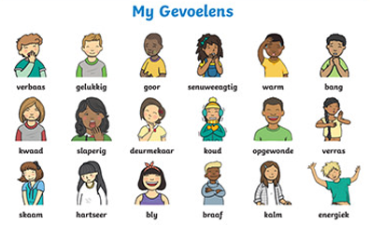
Hoe voel jy na hierdie les?
Notes:
Skyfie 7: 3 min
Dit is nie altyd maklik om oor seksualiteit en seks tussen jou maats te praat nie. Omkring DRIE emosies wat jy tydens hierdie les ervaar het in jou refleksie oor Les 1 – Werkkaart Aktiwiteit 2.
Is daar enige vrae wat jy beantwoord wil hê en wat jy graag wil e-pos/stuur vir die volgende les?

